Slide 1
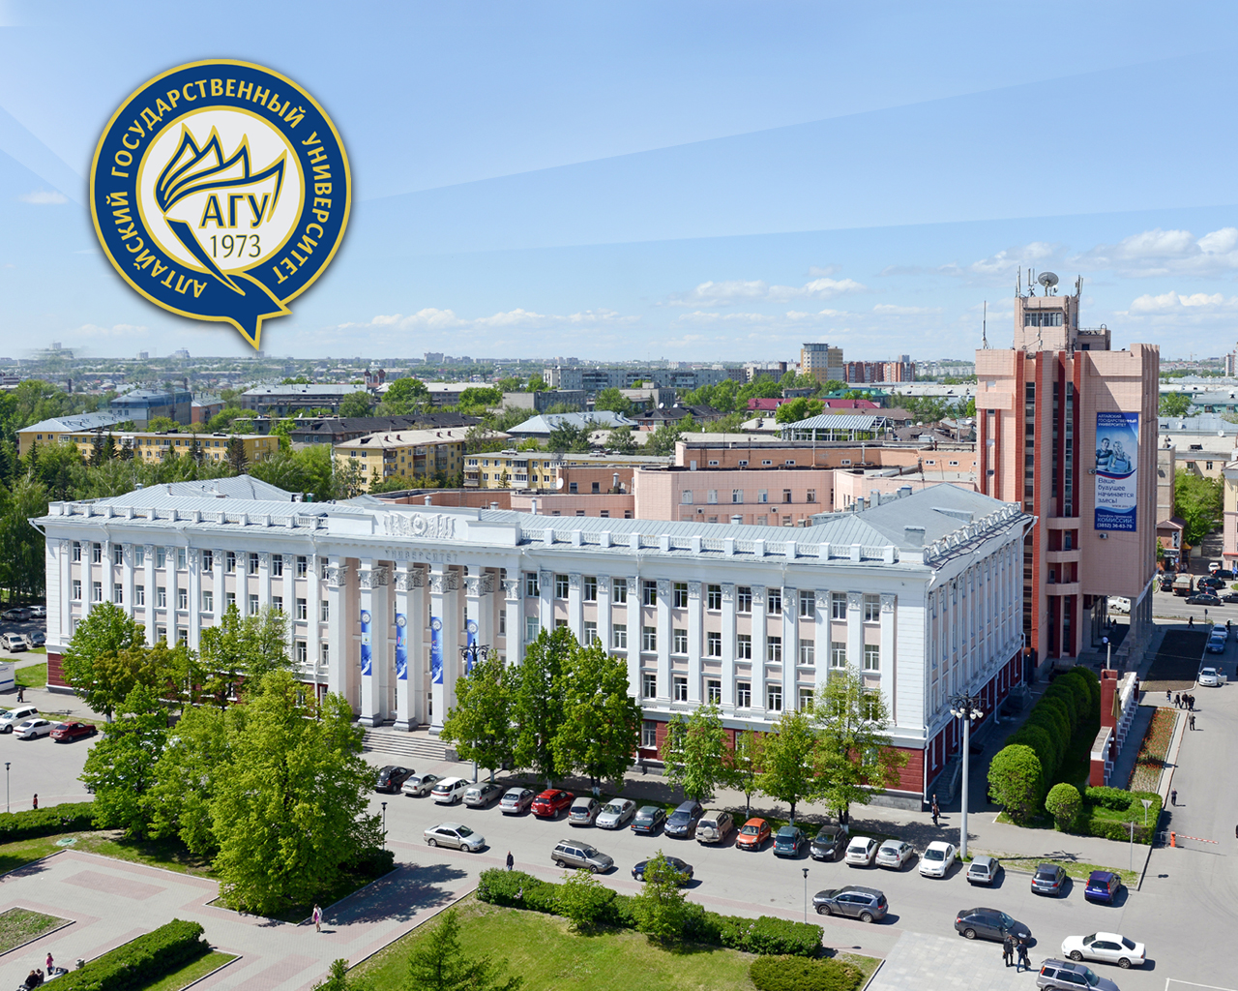
«

Slide 2
Проект программы:
Региональный фестиваль игр
"Железный предприниматель - 2014"
Руководитель проекта: Швецов Игнат
Куратор проекта: Ладыгин Юрий Иванович

Slide 3
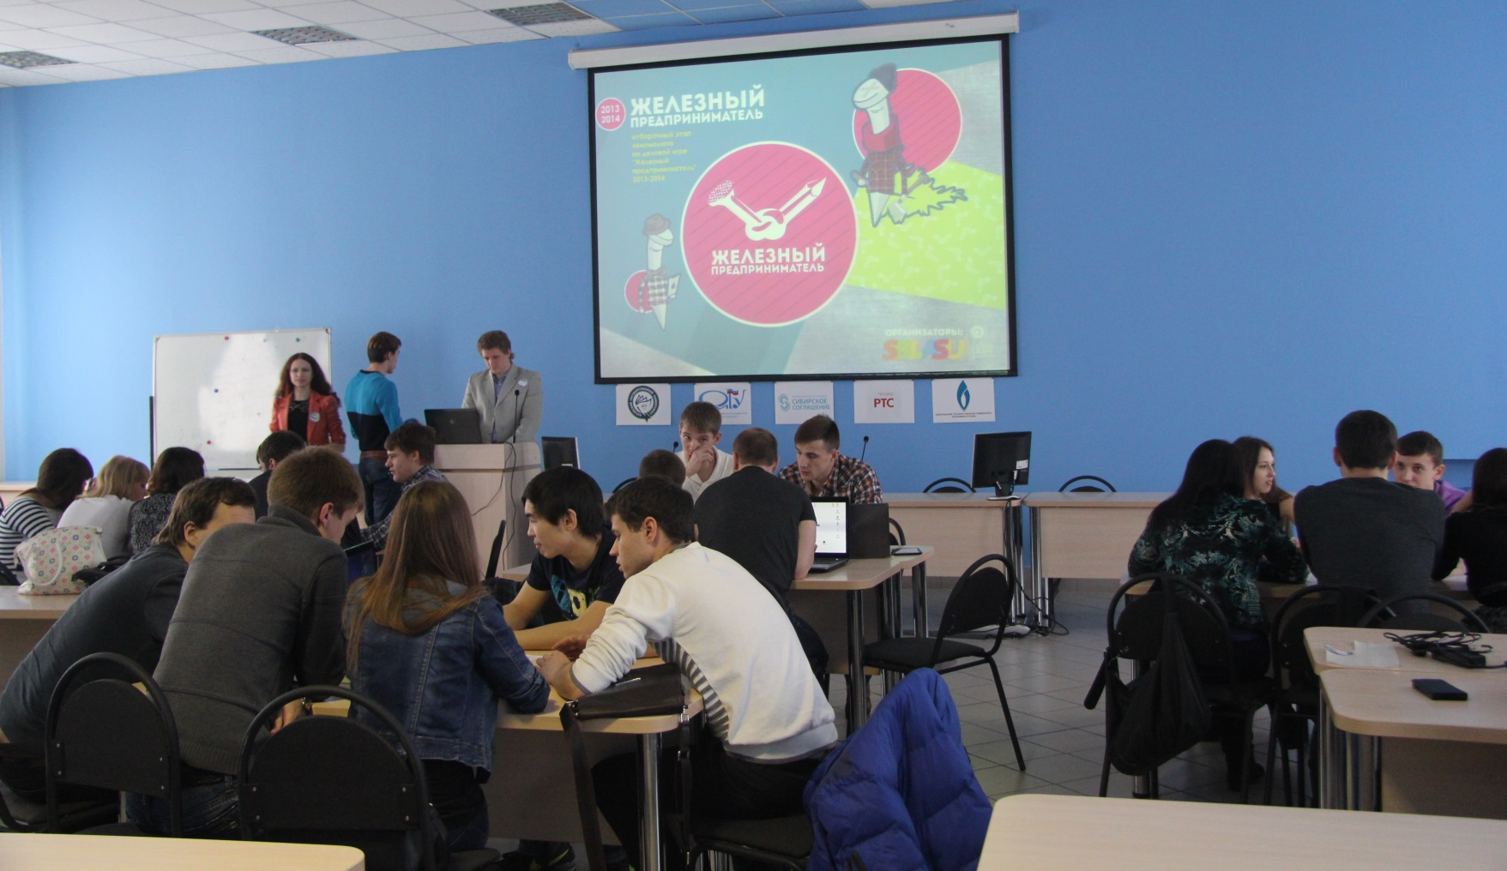
Деловая игра "Железный предприниматель" предоставляет возможность участникам отработать навыки проектной и командной работы, улучшить коммуникативные способности

Slide 4
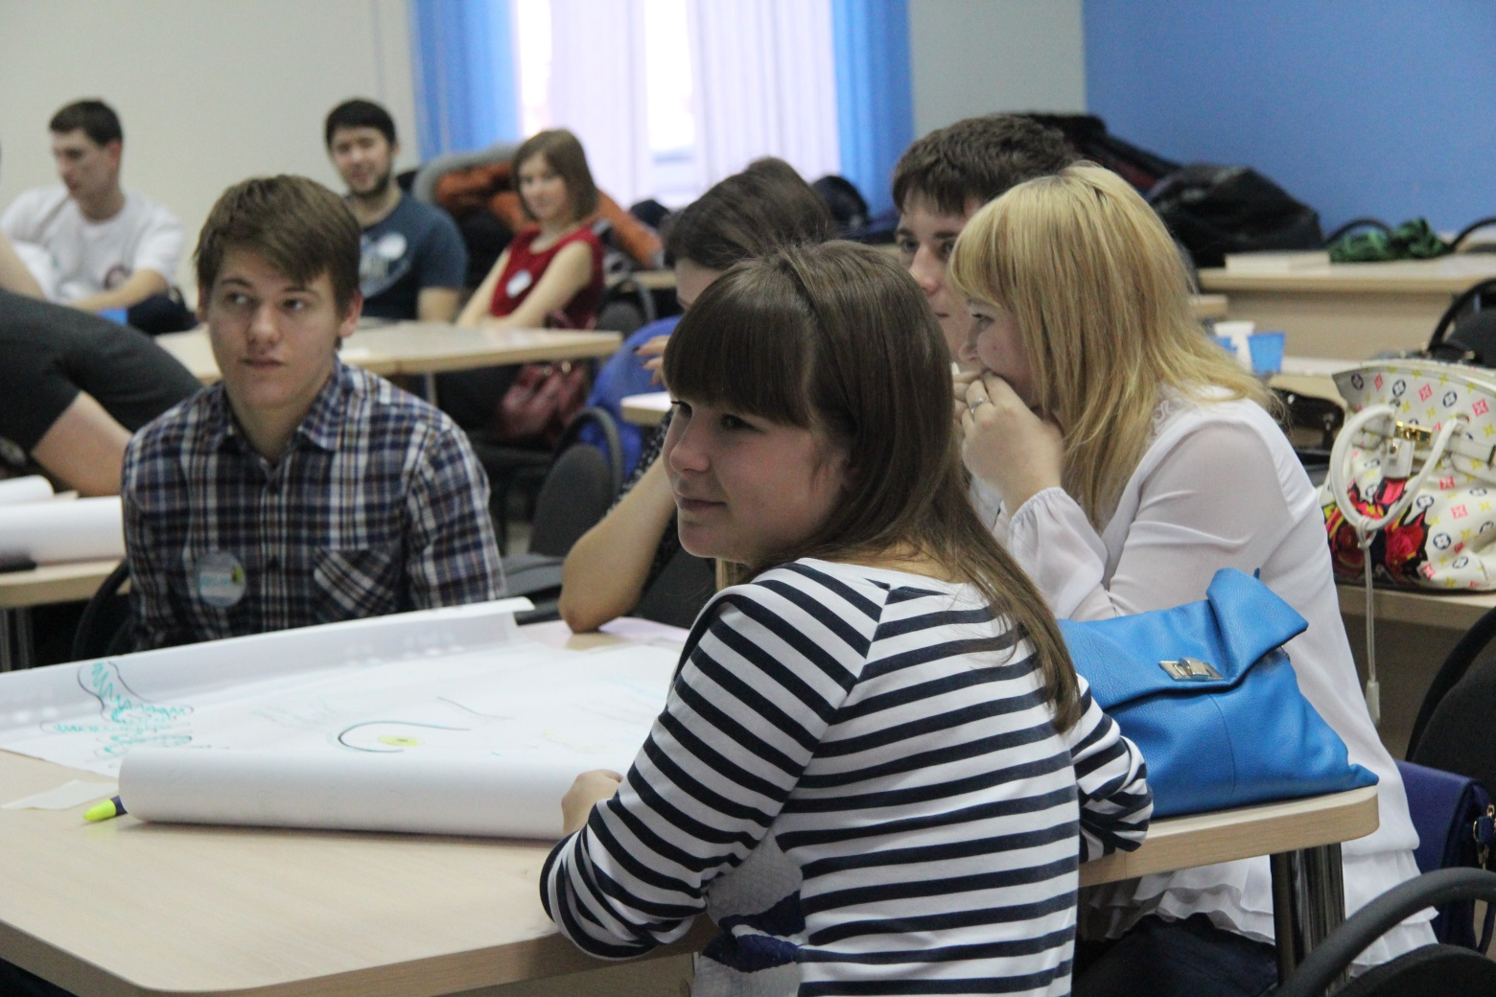
В ходе игры команды участников презентуют возможные способы применения предложенной новой технологии и создания на ее основе наиболее перспективного продукта, а также определяют потребителей и прорабатывают бизнес-модель.

Slide 5
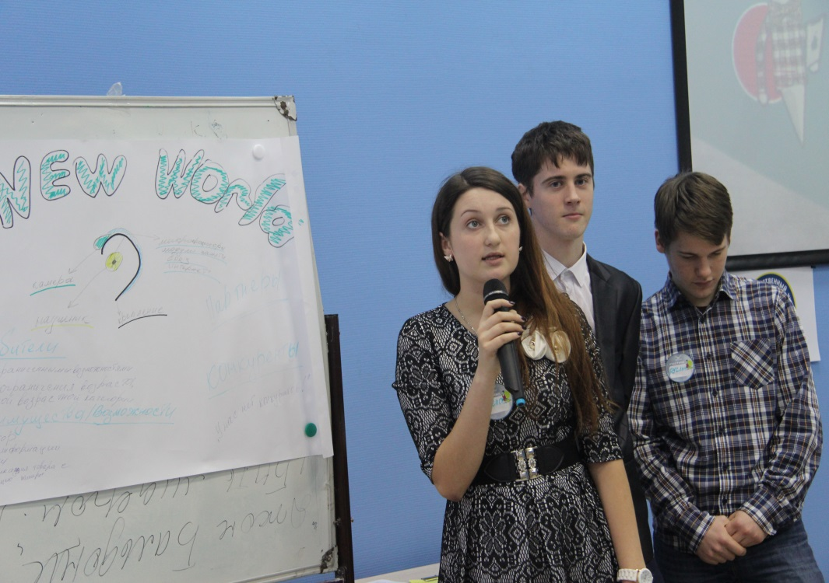
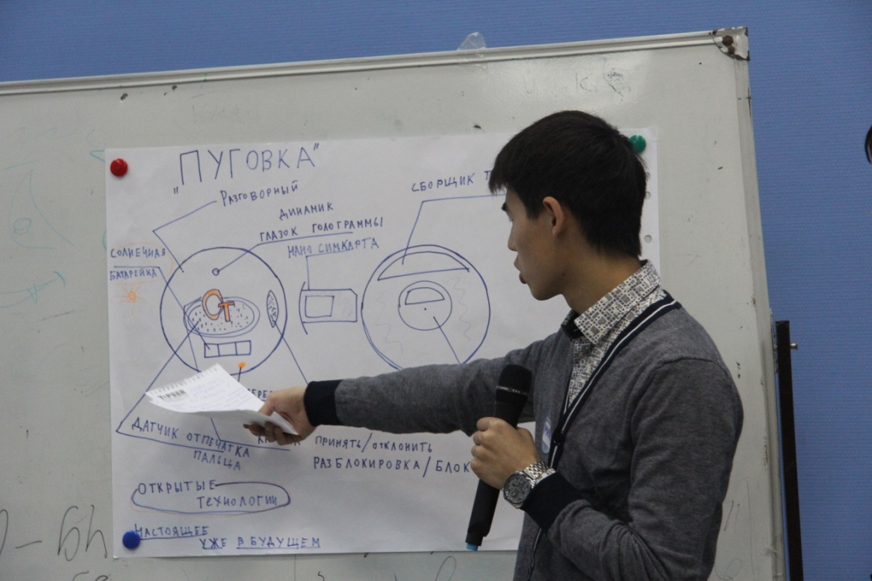
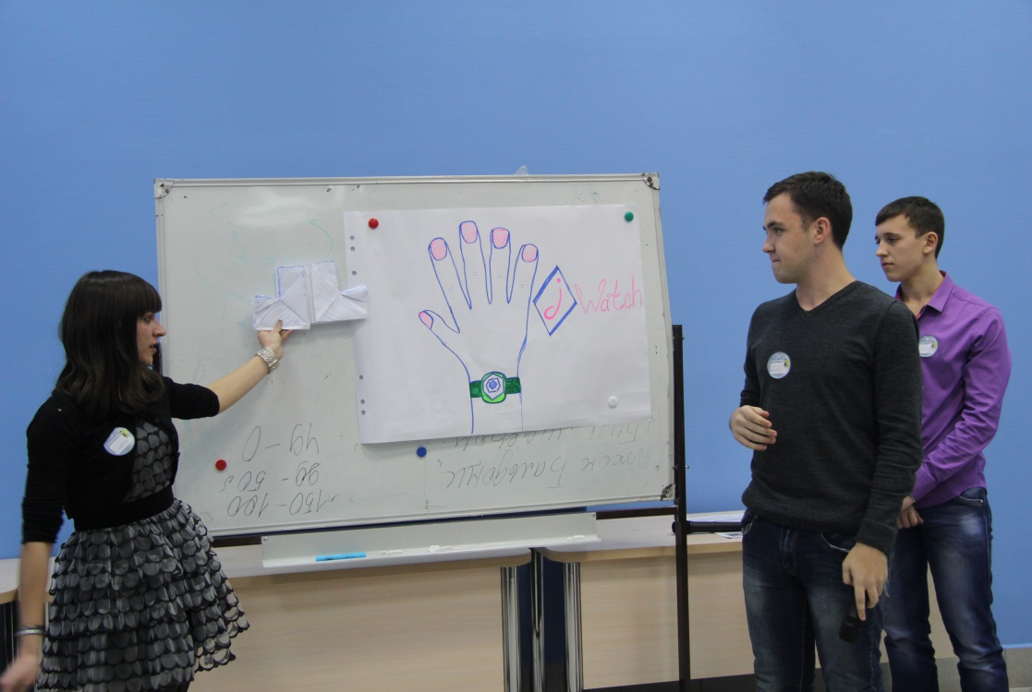
Студенты смогли попробовать себя в роли предпринимателя, проявить лидерские и коммуникативные навыки в процессе работы над экономическим проектом в команде.

Slide 6
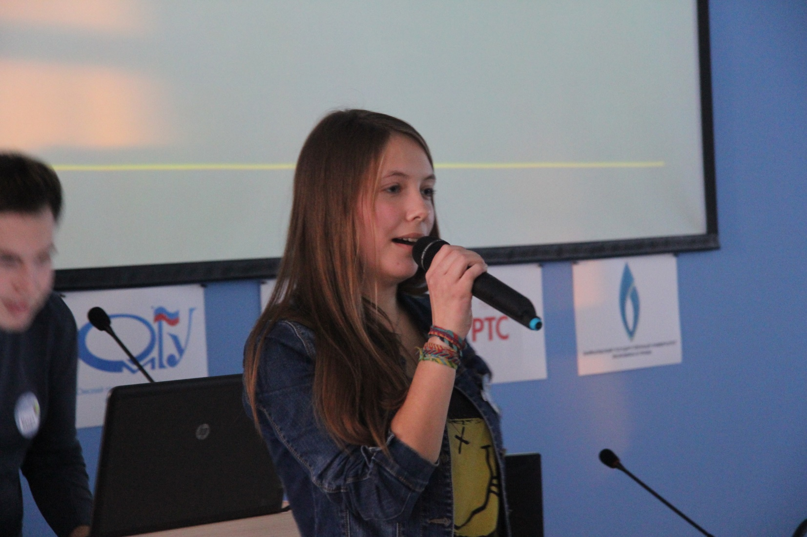
Длительность каждой презентации – не более 3 минут, а жюри имеет право задать 2 вопроса каждой команде

Slide 7
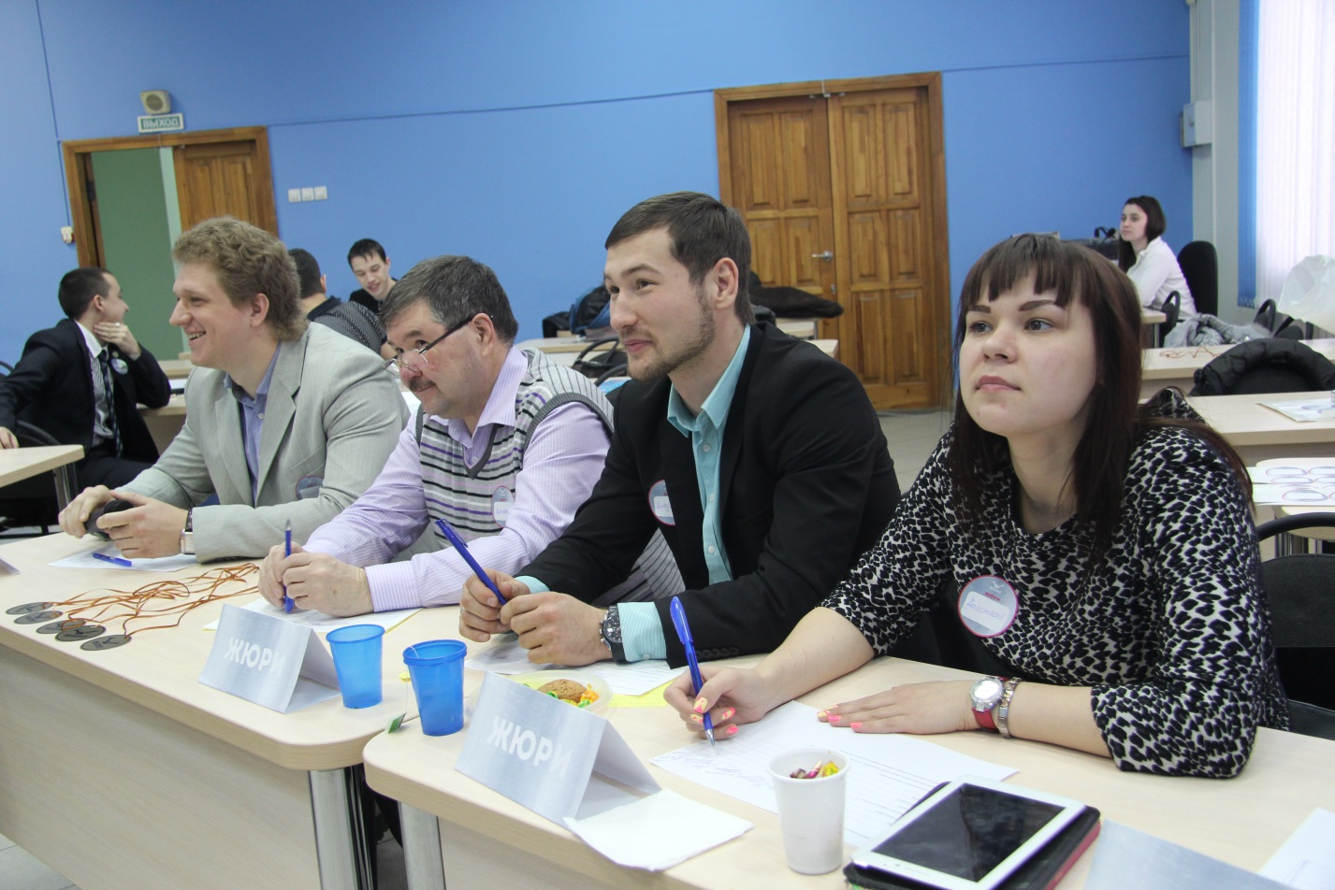
Проекты команд оцениваются каждым членом жюри по следующим критериям: оригинальность, актуальность и реализуемость идеи; коммерциализация проекта; командная работа участников; выступление команды; ответы на вопросы.

Slide 8
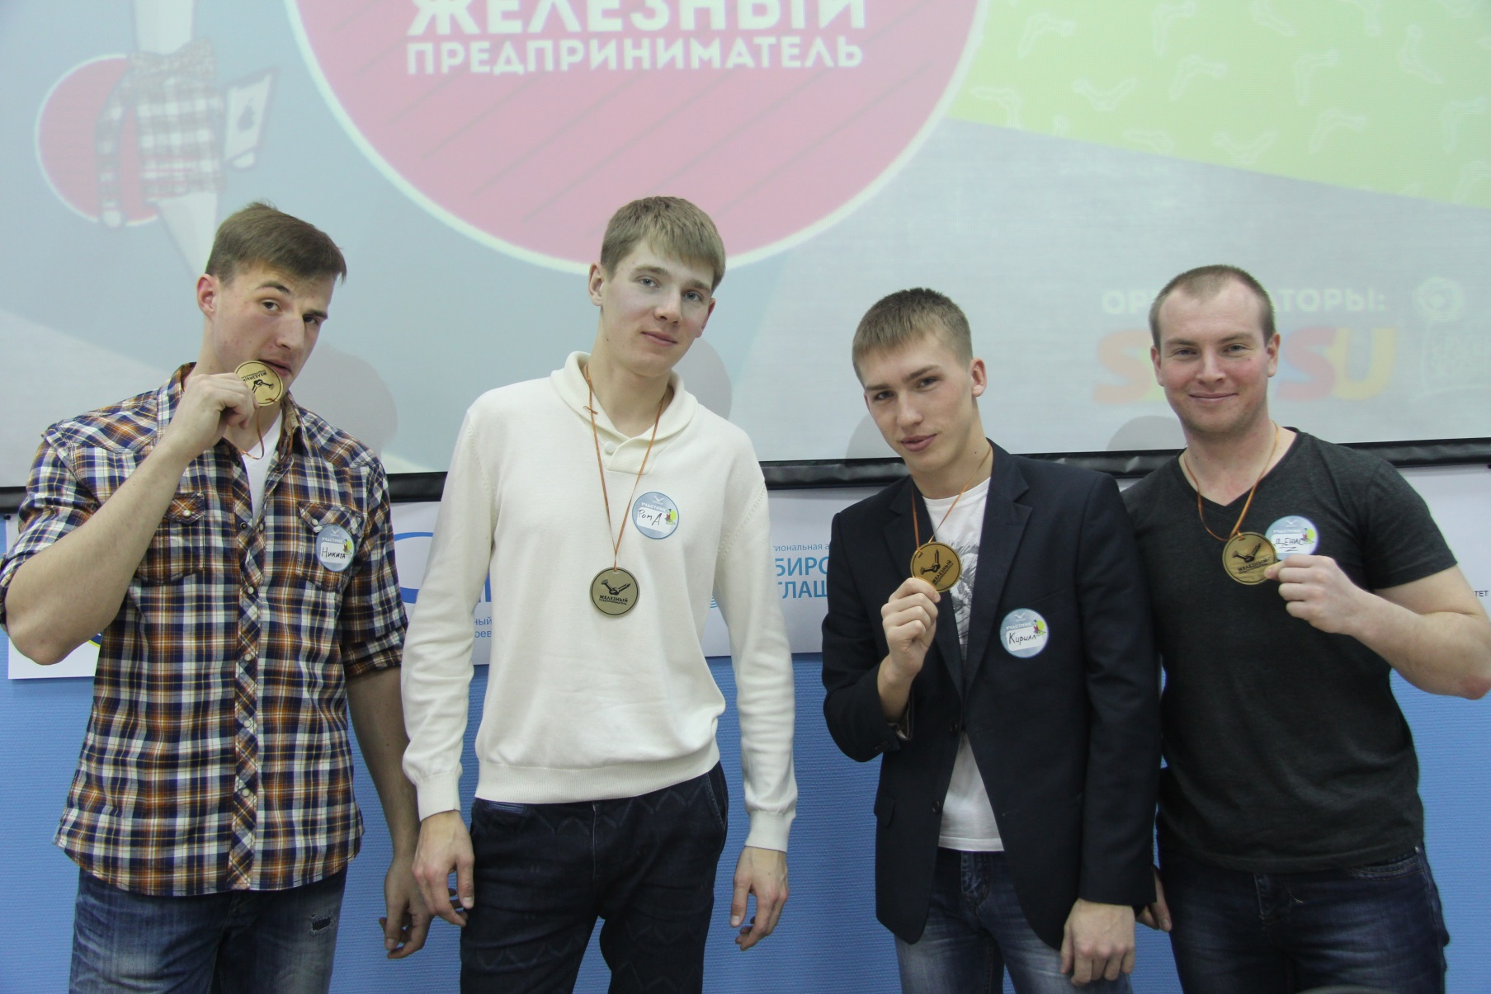
Участниками деловой игры в этом году стали более 100 человек

Slide 9
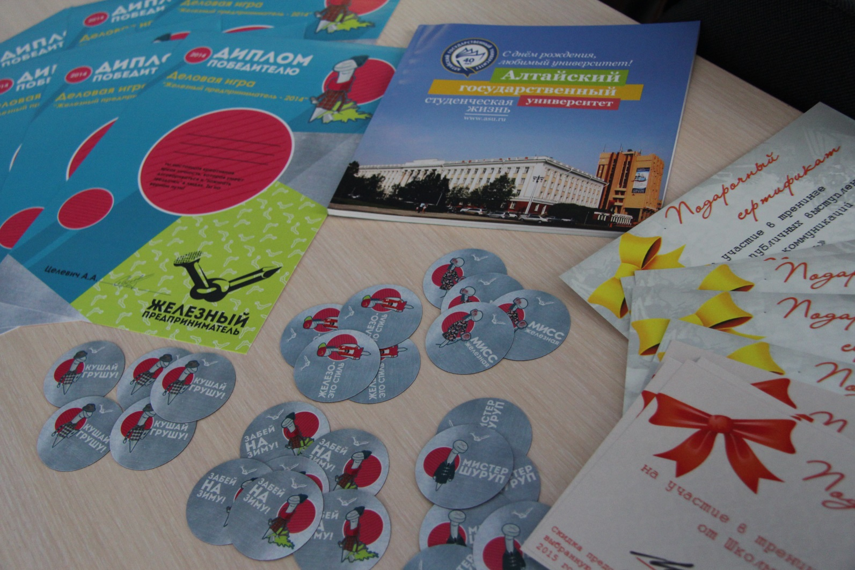
Наградой для победителей игры стали специально изготовленные медали, дипломы, брендированные магниты, подарочные наборы от АлтГУ и подарочные сертификаты от партнеров игры

Slide 10
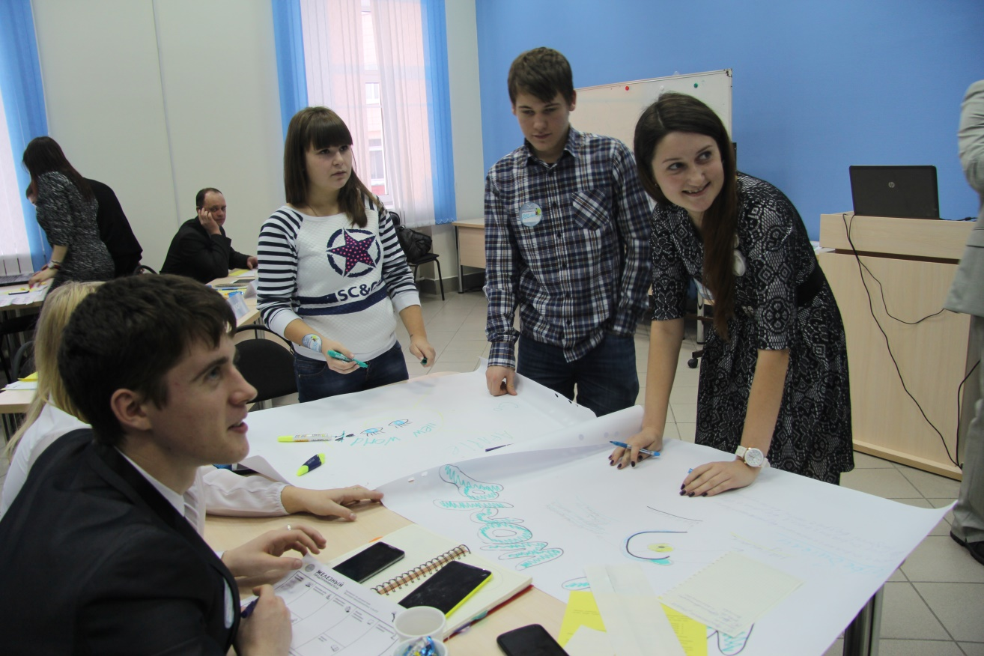
На фестивале прошло обсуждение предложений, авторы которых затрудняются в определении перспектив коммерциализации, популяризация технологического и инновационного предпринимательства.

